Slide 1


TRƯỜNG TIỂU HỌC ÁI MỘ A
Bài giảng điện tử Tiếng Việt lớp 1
Tên bài: ăng – ăc (tiết 1)

Slide 2

Thử tài
của bạn

Slide 3



Hãy đọc các từ sau:
Cô khen !
vàng bạc làng mạc

Slide 4
Hãy đọc câu sau:
Cô khen !
Mùa gặt ở làng quê thật nhộn nhịp.

Slide 5

Đây là ai?
Cô khen !
bác sĩ

Slide 6
Tìm 2 từ có vần ang.
Cô khen !

Slide 7

Bài 78. ăng – ăc

Slide 8

KHÁM PHÁ

Slide 9
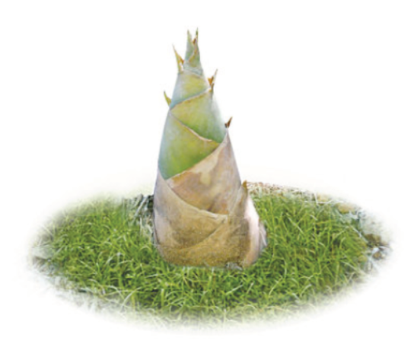
ăng
ăng
ă
ng
măng
ăng

Slide 10
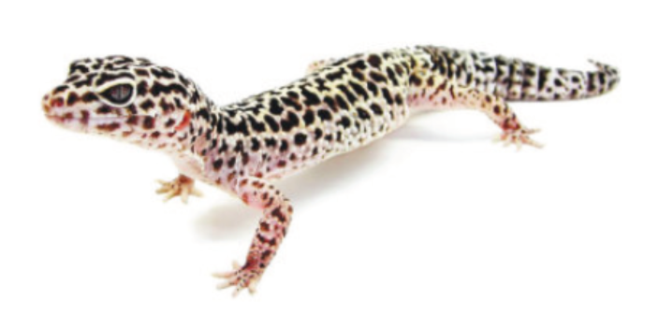
ăc
ăc
ă
c
tắc kè
ăc

Slide 11
ă
ă
ng
c

Slide 12
ăng
ăc
ăng
măng
tắc kè
ăc

Slide 13

ăng ăc

Slide 14
ăng
ăc
măng
tắc

Slide 15


Slide 16



Luyện tập

Slide 17
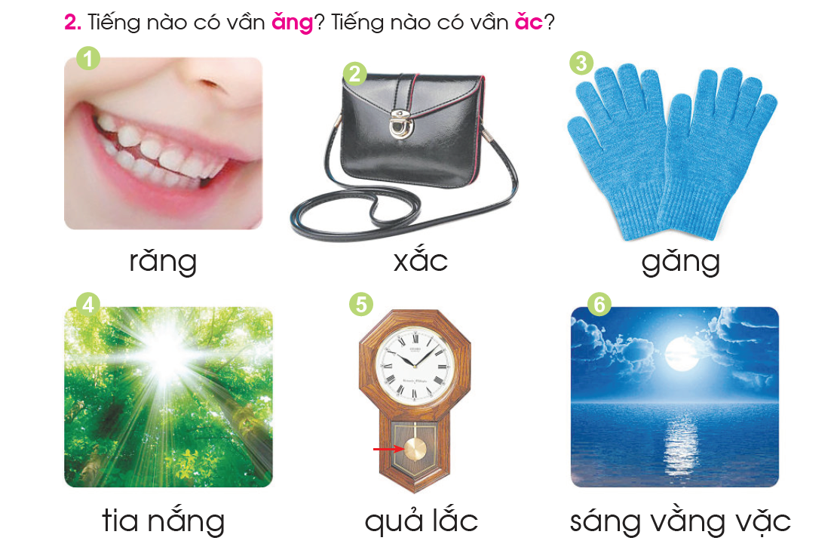


Slide 18
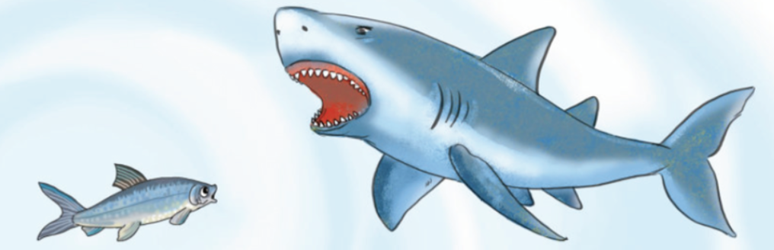
cá măng
cá mập

Slide 19
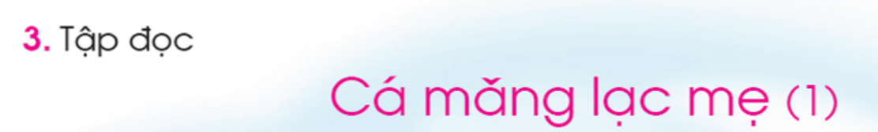
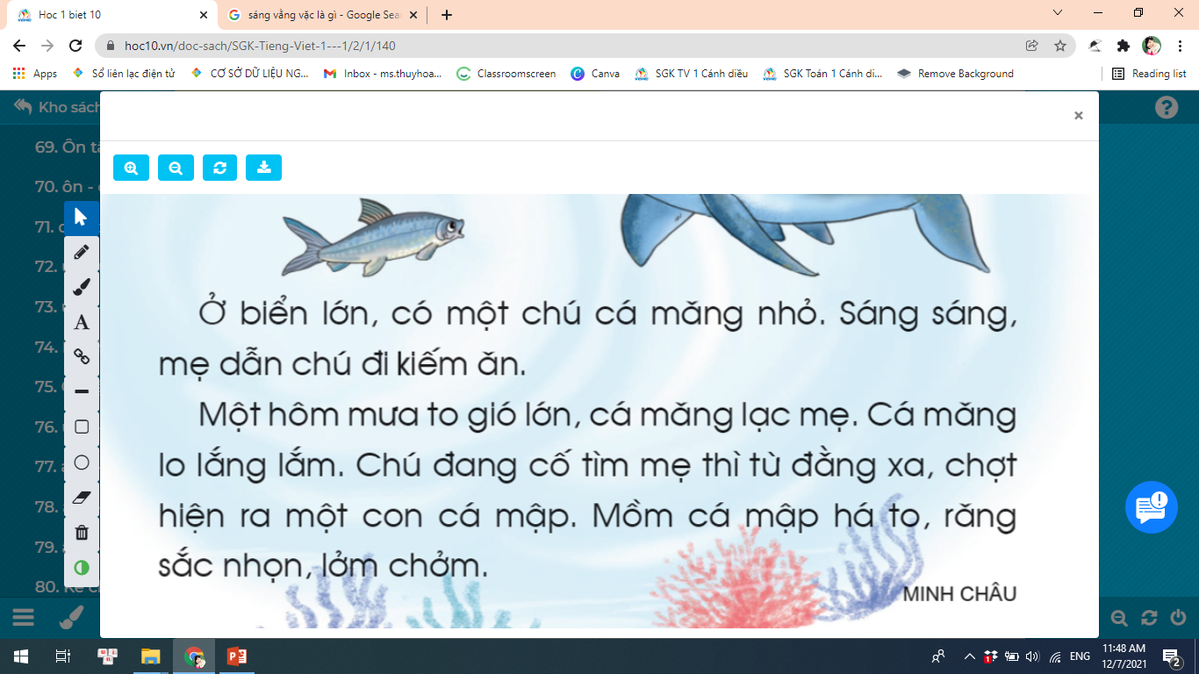

Slide 20
1
2
3
4
5
6

Slide 21





Dặn dò

